Slide 1
CoCo 1조
디폴트 판별기
권두회, 김연우, 김진욱, 조준형형

Slide 2
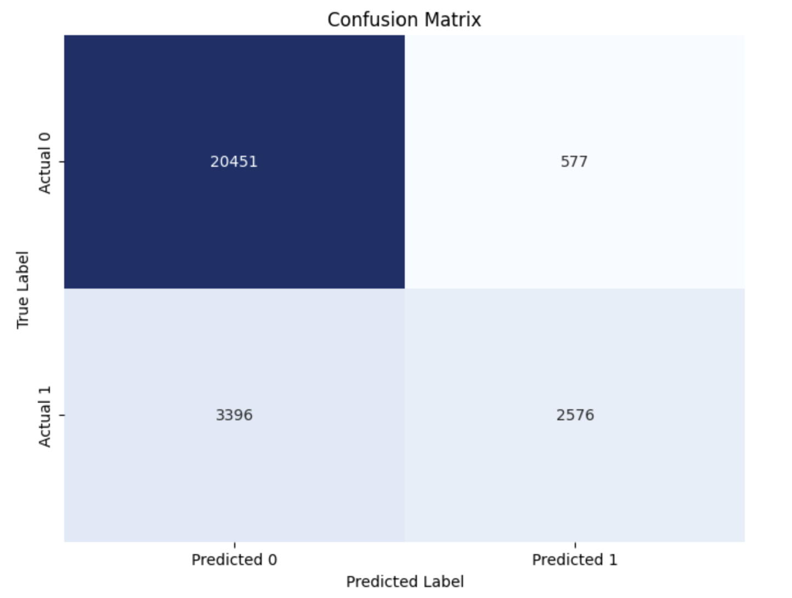
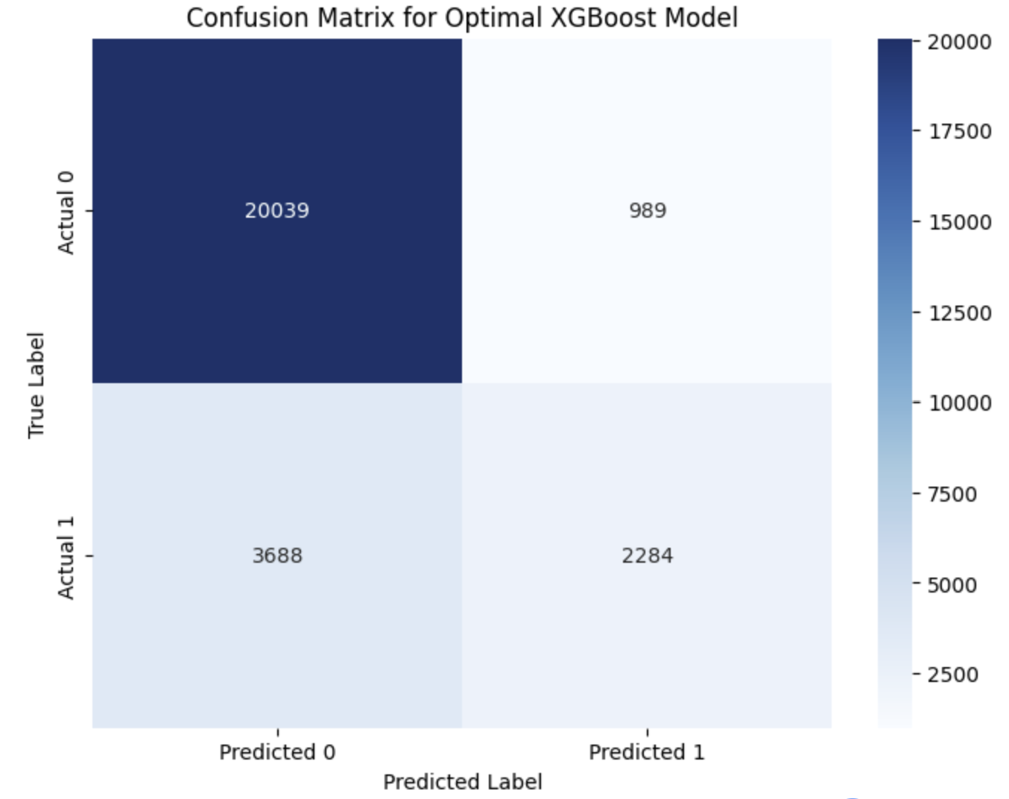
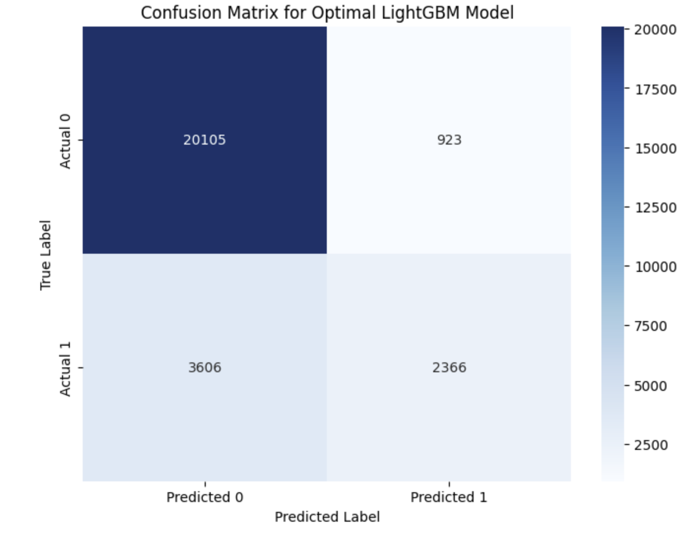
ML 학습 -> 복잡한 문제를 해결하기 위해 앙상블 기법 사용
불균형 해결전
RandomForestClassifier:
정확도 (Accuracy): 0.8529
정밀도 (Precision): 0.8170
재현율 (Recall): 0.4313
F1-점수 (F1-Score): 0.5646
XGBoost 모델:
정확도 (Accuracy): 0.8268
정밀도 (Precision): 0.6978
재현율 (Recall): 0.3825
F1-점수 (F1-Score): 0.4941
LightGBM 모델:
정확도 (Accuracy): 0.8323
정밀도 (Precision): 0.7194
재현율 (Recall): 0.3962
F1-점수 (F1-Score): 0.5110

Slide 3
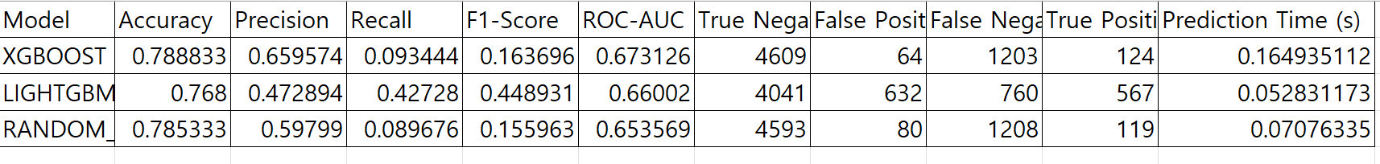
SMOTE-NC를 이용해 클래스 불균형 문제 해결 시도
RandomForest
정확도: 0.7853,
정밀도: 0.5979,
재현율: 0.0897,
F1 스코어: 0.1560
LightGBM
정확도: 0.7680,
정밀도: 0.4729,
재현율: 0.4273,
F1 스코어: 0.4489
XGBOOST
정확도: 0.7680,
정밀도: 0.4729,
재현율: 0.4273,
F1 스코어: 0.4489
“SMOTE 기법의 노이즈 증폭이 오히려 퍼포먼스를 떨어뜨릴 수도 있다.”
Chawla, N. V., Bowyer, K. W., Hall, L. O., & Kegelmeyer, W. P. (2002). "SMOTE: Synthetic Minority Over-sampling Technique". Journal of Artificial Intelligence Research, 16, 321–357.

Slide 4
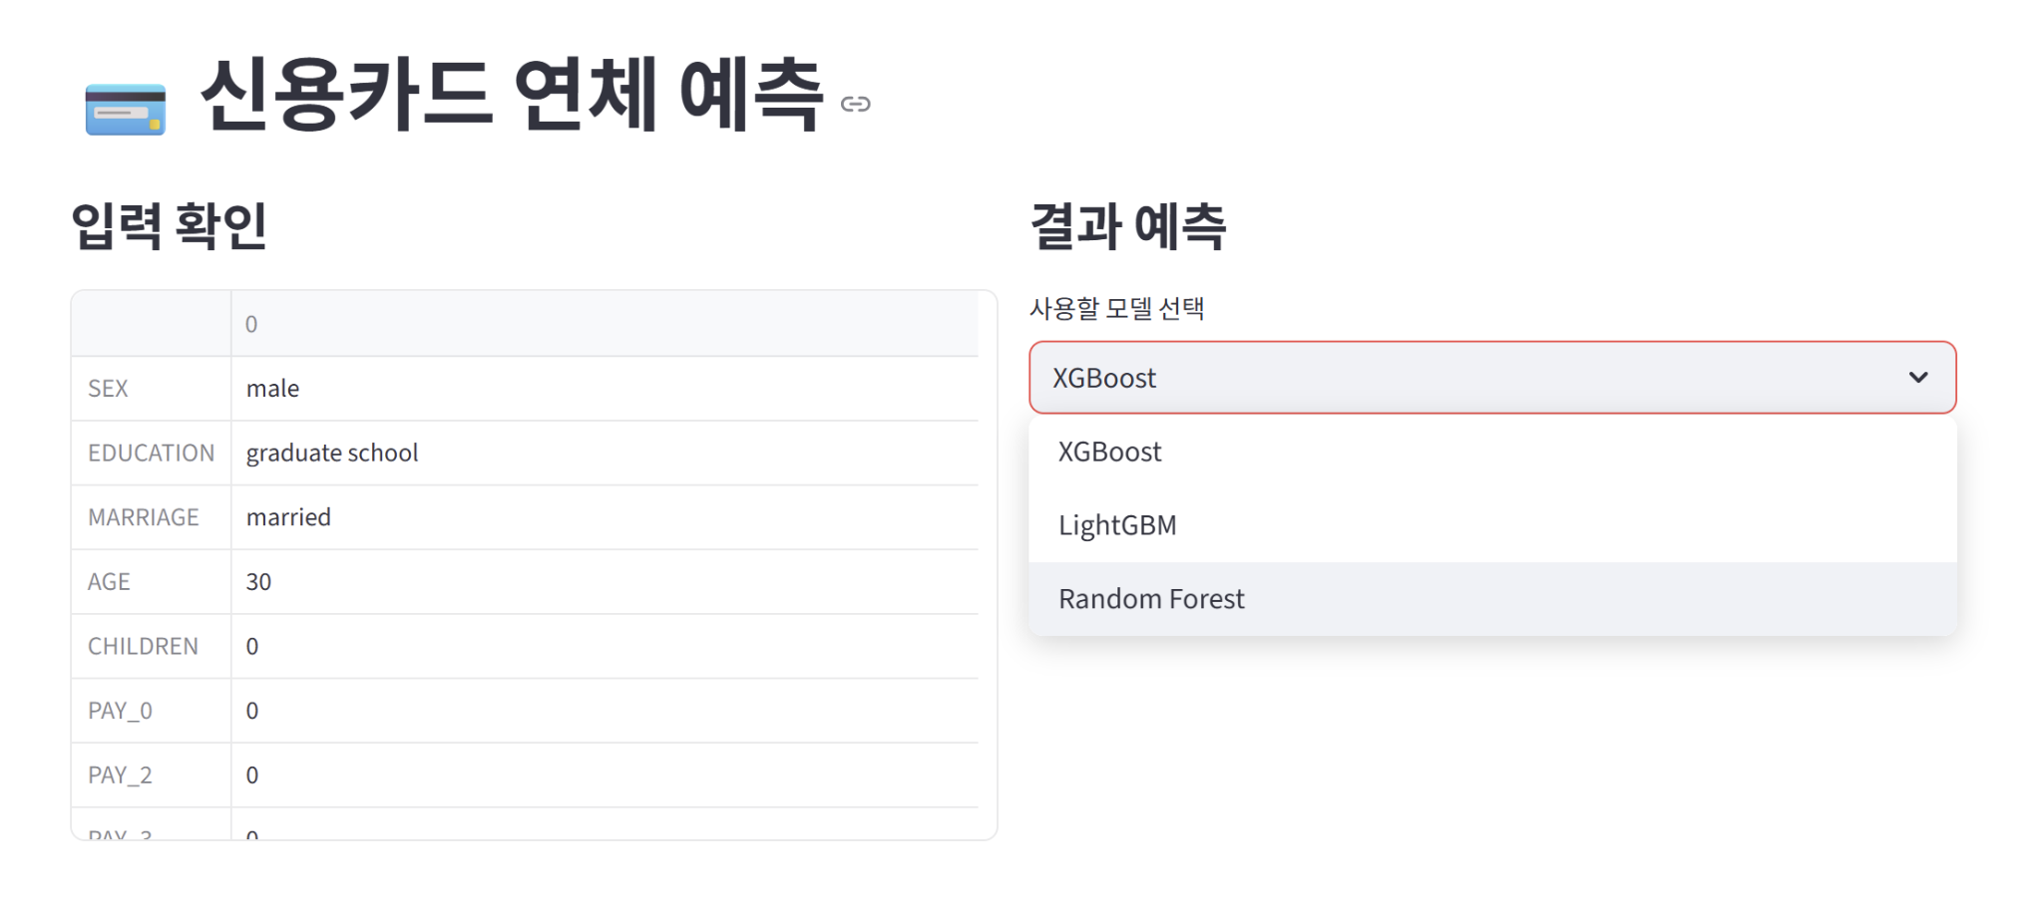
GitHub Copilot처럼 원하는 모델을 사용자가 직접 선택 가능
LightGBM:
속도와 성능을 균형있게 갖춘 모델
XGBOOST:
느리지만 정확도와 정밀도가 가장 높다.
RandomForest:
수치는 아쉽지만 가장 무난하다.

